Slide 1
Website Oberösterreichischer Badmintonverband
Tobias Hattinger
Paul Luger
Partner: OÖ. Badmintonverband
Betreuer: Prof. MSc BSc Johannes Egger

Slide 2
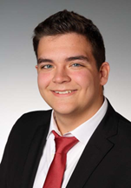
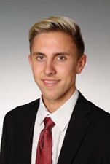

Diplomanden
Tobias Hattinger
Paul Luger

Slide 3
Themenstellung
Erstellung einer neuen, dynamischen Website
Modernes und responsives Design
Erleichterte Handhabung der Daten
Einfaches und schnelles Verwalten der Seite

Slide 4
Ausgangslage
Aktuelle Website weist einige markante Makel auf
Veralteter Inhalt
kontraintuitive Menüs
Verweise auf leere Seiten
Die Bestückung und Verwaltung ist derzeit sehr umständlich und zeitintensiv

Slide 5
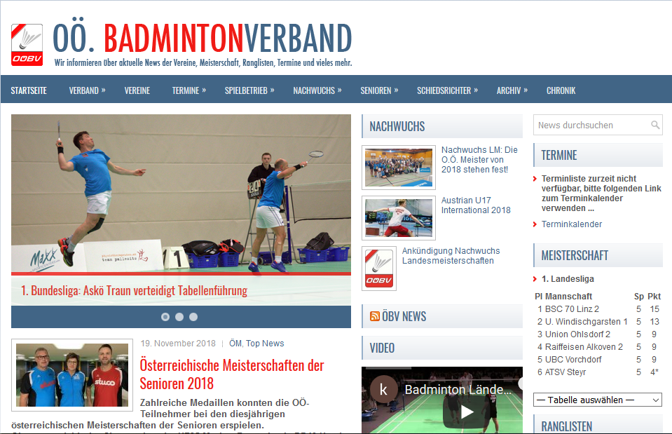
Ausgangssituation (Website)
Startseite ist mit Informationen überfüllt
"Tote Links" im Menü
Veralteter Inhalt
Nicht benutzerfreundlich

Slide 6
Realisierung / Aufbau der Seite
Erstellung eines eigenen CMS
Vorteile:
Individuell angepasste Formulare
Schlankes Design
Bessere Realisierung der Wünsche und Ansprüche des Verbandes
Nachteile
Mehr Aufwand

Slide 7
Realisierung neues Design
Anforderungen:
Modernes und responsives Design
Übersichtlicher Aufbau
Optimierung für Mobilgeräte
Vorgaben:
Farbschema sollte beibehalten werden

Slide 8

Realisierung neues Design
Vorteile des CSS Präprozessors SASS
Variablen, Schleifen, Bedingungen, …
Verschachtelungen
Schnelleres erstellen von Designs
Vorteile von CSS –Grid
Übersichtlicherer Quelltext
Einfache Anpassung an Gerätegröße
Schnelles erstellen von Layouts

Slide 9
Realisierung Datenhandhabung
Anforderungen:
Einfaches Hinzufügen von Daten
Änderungsmöglichkeiten sollen eingerichtet werden
Login für die Seitenverwaltung
Vorgaben:
Nur befugte User sollen Artikel bearbeiten können

Slide 10


Realisierung

Slide 11
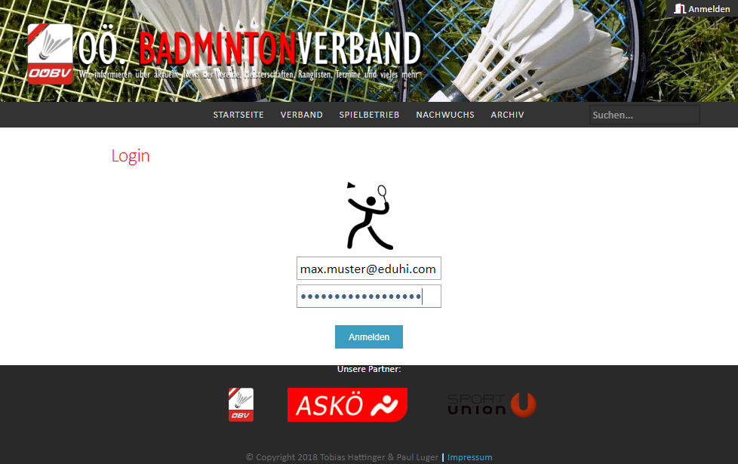
Realisierung

Slide 12
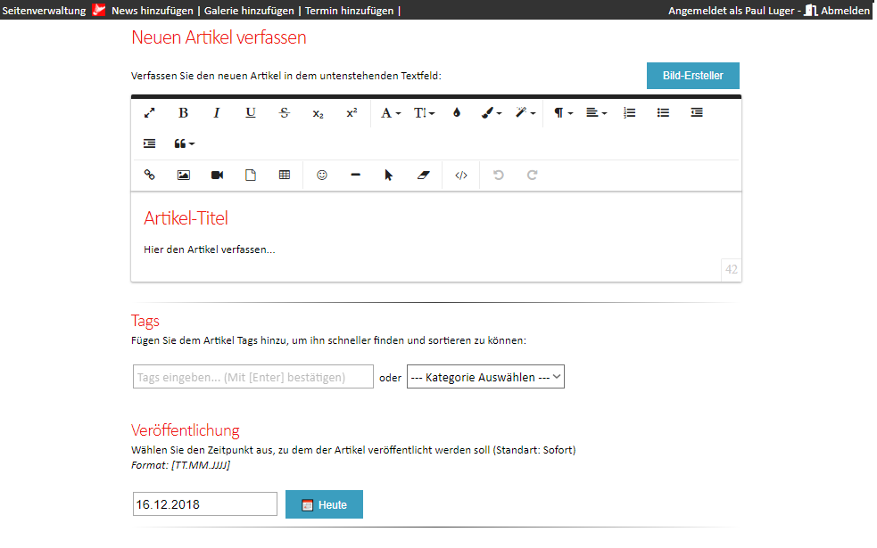
Realisierung

Slide 13
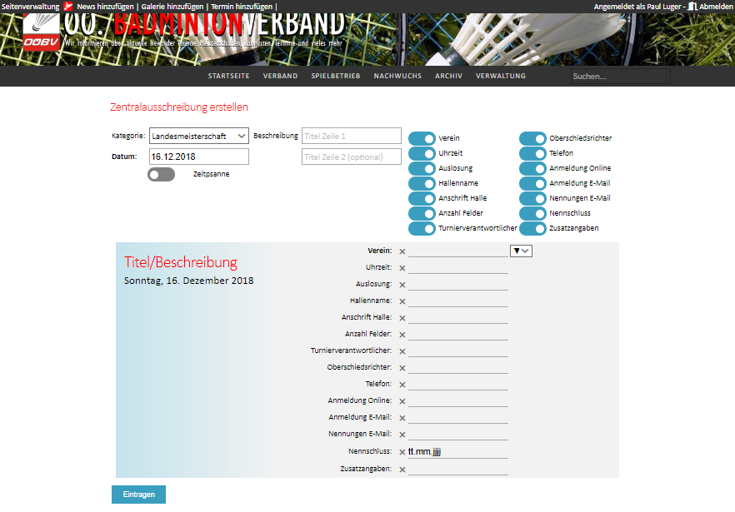
Realisierung

Slide 14
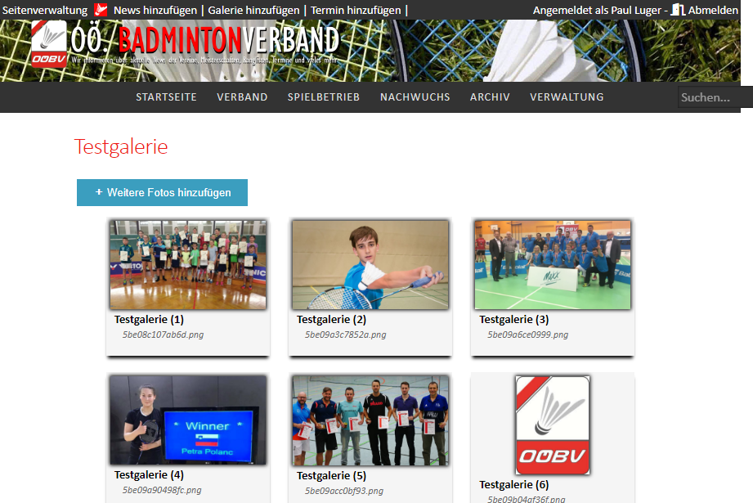
Realisierung

Slide 15
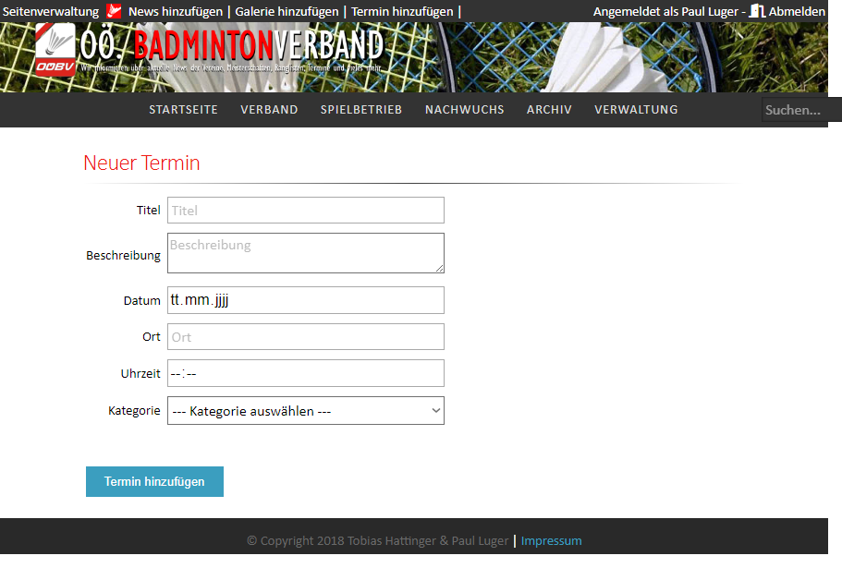
Realisierung

Slide 16
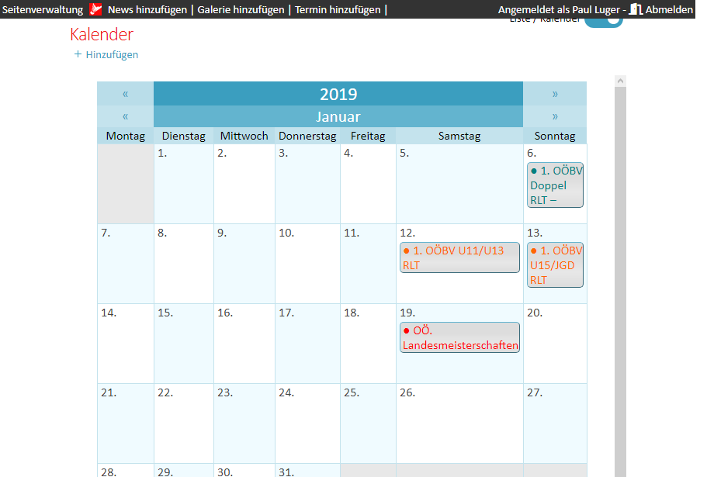
Realisierung

Slide 17
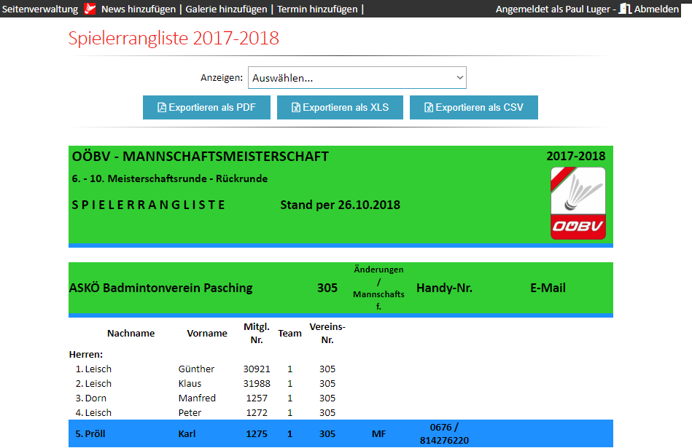
Realisierung

Slide 18
Offene Aufgaben
Import- und Export Funktion des internen Kalenders
Prüfung aller Funktionen auf Fehler
Datenübersiedlung
Schriftliche Dokumentation: ca. 30h (75% erledigt)
Praktischer Teil: ca. 15h (98% erledigt)

Slide 19
Stundenaufteilung
Luger
290h
Hattinger

